Slide 1

Narzędzia – generatywna sztuczna inteligencja
Akademia Górniczo-Hutnicza im. Stanisława Staszica w Krakowie
AGH University of Krakow
Krzysztof Kowalski

Slide 2

SORA
Sora to model AI, który potrafi tworzyć realistyczne i pomysłowe sceny na podstawie instrukcji tekstowych.
https://openai.com/sora
Prompt: Historical footage of California during the gold rush.

Slide 3
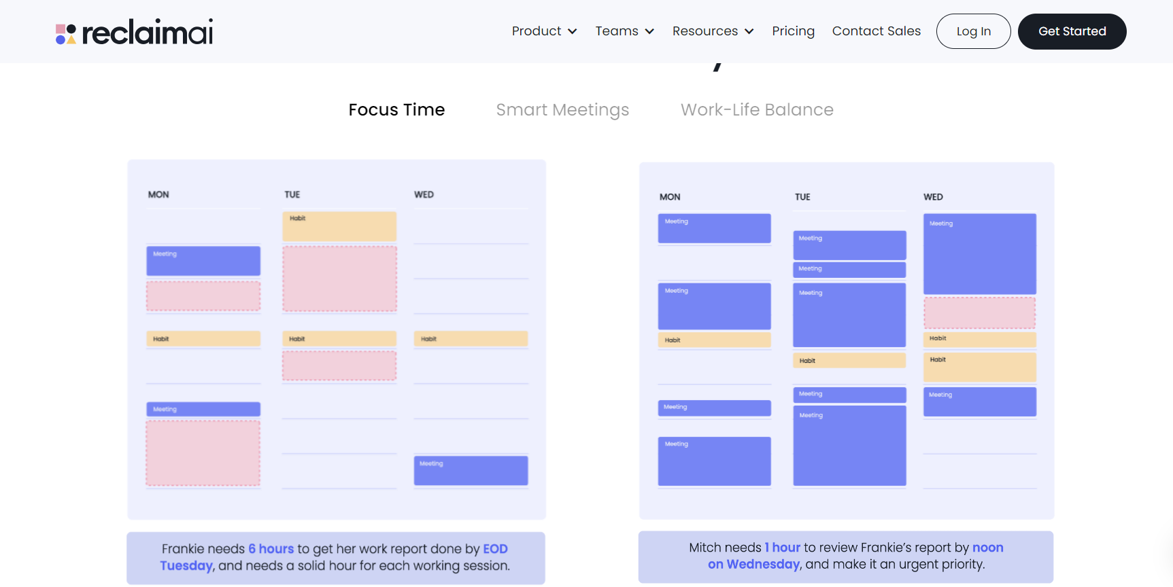
Reclaim
Reclaim to aplikacja do planowania oparta na sztucznej inteligencji, która potrafi określić najlepszy czas na spotkania, zadania lub przerwy. Użytkownicy mogą połączyć się z Kalendarzem Google i automatycznie planować spotkania, blokując jednocześnie czas na odpoczynek, a nawet podróż, jeśli jest taka potrzeba.
https://reclaim.ai/

Slide 4
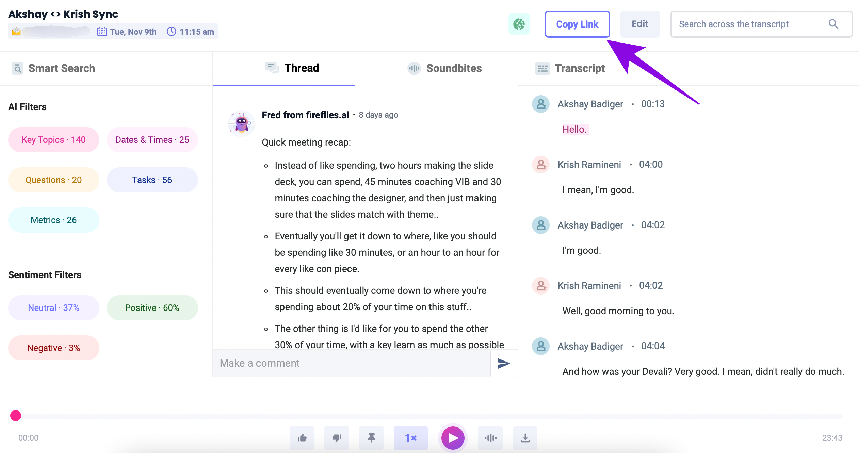
Firefiles
Fireflies to zautomatyzowana aplikacja do robienia notatek, która automatycznie tworzy transkrypcję i podsumowuje wirtualne spotkania w ponad 69 językach. Należy zaprosić Fireflies.ai Notetaker na spotkania w swoim kalendarzu i można rozpocząć tworzenie transkrypcji spotkań na platformach takich jak Microsoft Teams, Zoom, Google Meets i Webex.
https://fireflies.ai/

Slide 5
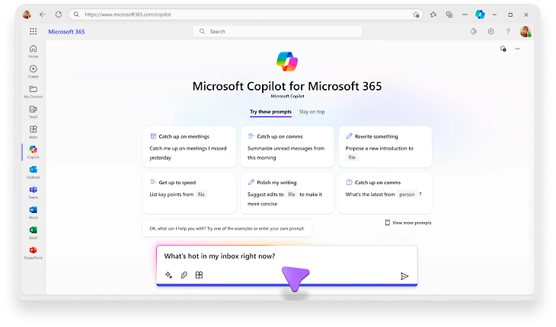
Copilot
Microsoft Copilot to chatbot opracowany przez Microsoft i uruchomiony 7 lutego 2023 roku. Opierając się na dużym modelu językowym, potrafi cytować źródła, tworzyć wiersze i pisać piosenki. Jest to główny zamiennik wycofywanej Cortany firmy Microsoft.
https://copilot.microsoft.com/

Slide 6
Copilot
W mojej pracy korzystam z Copilota. Pozwala on na pomoc w procesie tworzenia aplikacji biznesowych czy obsługiwanie przepływu danych. W zakończonym niedawno projekcie korzystaliśmy z narzędzi Microsoft Power Platform takich jak Power BI (dashboard), Power Apps (aplikacja biznesowa) i Power Automate (przepływ danych). Gdy miałem jakieś problemy na etapie (np. dodawania nowej funkcjonalności w przepływie danych) to tworzyłem zapytanie do Copilot, który często potrafił znaleźć rozwiązanie.

Slide 7
Bibliografia
https://openai.com/sora
https://reclaim.ai/
https://fireflies.ai/
https://copilot.microsoft.com/
https://www.techopedia.com/6-free-generative-ai-tools-that-are-great-for-beginners

